Slide 1

ANALISIS DE DATOS
Niveles de Ocupación e Ingresos en Ciudad de Buenos Aires
Por: Andrea Duette, Uriel Masserdotti, Lautaro Gonzalez

Slide 2


SOBRE LA BASE DE DATOS:
Es una fuente de microdatos del mercado laboral de C.A.B.A.;
la base de datos fue extraída del ETOI;
la información se recolecta trimestralmente por el IDECBA.

Slide 3




LA BASE ABARCA TODO C.A.B.A. Y SE CENTRA EN:
PUESTOS DE
TRABAJO
NIVEL DE
INGRESOS
RAMA DE
ACTIVIDAD
FORMALIDAD Y/O
INFORMALIDAD

Slide 4

SOBRE LA LIMPIEZA DE LA BASE:
BASE CRUDA:
BASE AUXILIAR:
Se eliminan: datos innecesarios (medianas) y columnas vacías;
se toma en cuenta el caso de 2024 (datos hasta el tercer trimestre).
Es fundamental transformar los valores corrientes para el análisis;
se corrige por valor de Dólar Oficial para cada año (para obtener ingreso en dólares).
Fuente de base de datos auxiliar: datos.gob.ar

Slide 5
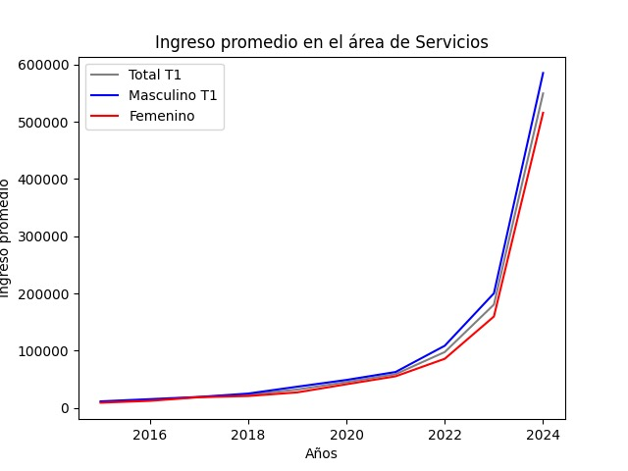
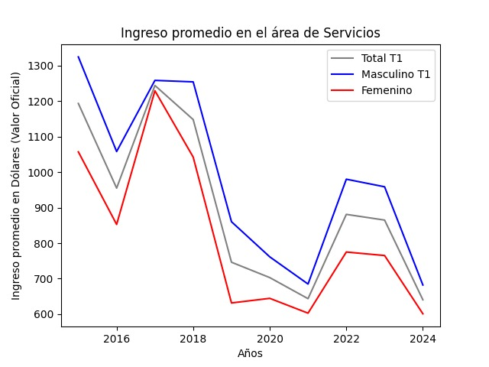
¿CÓMO SE VERÍAN LOS VALORES SIN CORREGIR?:
VALORES SIN CORREGIR:
VALORES CORREGIDOS:

Slide 6


¿QUÉ NOS LLAMÓ LA ATENCIÓN?
BRECHA SALARIAL DE GENERO
EVOLUCIÓN DEL SALARIO POR HORA
CATEGORÍAS OCUPACIONALES
CALIFICACIÓN OCUPACIONAL

Slide 7
A LO QUE APUNTAMOS…
OBJETIVO:
HIPOTESIS:
Analizar el comportamiento de cada variable laboral;
No sólo existe una brecha salarial de género que favorece al hombre;
para constatar diferencias salariales entre hombres y mujeres.
sino que la mujer es más vulnerable a las variaciones en los ciclos económicos

